Slide 1
灯珠外观检测视觉方案（2D）
推动机器视觉无所不在的存在
视觉小百科

Slide 2
目录
项目描述
项目验证
1
2
2
目录
目录
目录
3
配置清单
3
4
逻辑流程
4
评估结果&注意事项
5
6
售后服务

Slide 3

一、项目描述
●产品名称：灯珠
●检测内容：缺失
●产品材质：玻璃
●产品颜色：黄
●检测区域(mm × mm)：800.0 * 800.0
●最大工作距离(mm)：不限制
●最小工作距离(mm)：不限制
●来料方式：传送带
●最小缺陷分辨要求(mm)：2
●检测节拍(pcs/min)：600
●检测时产品运动速度(m/s)：2
●工作距离(mm)：1897
方案布局图

Slide 4

二、项目验证
参数名称 | 参数值
面阵相机型号 | MV-CS016-10UM
面阵相机类型 | 面阵相机
相机接口类型 | USC3.0
相机像素 | 1100 * 1080
镜头型号 | FA0802D
镜头品牌 | 长步道/CHIOPT
镜头焦距 | 8mm
镜头接口 | C
A(工作距离) = 1897mm, B(视野宽度) = 880mm, C(视野长度) = 880mm
视野图

Slide 5

二、项目验证
检测流程

Slide 6
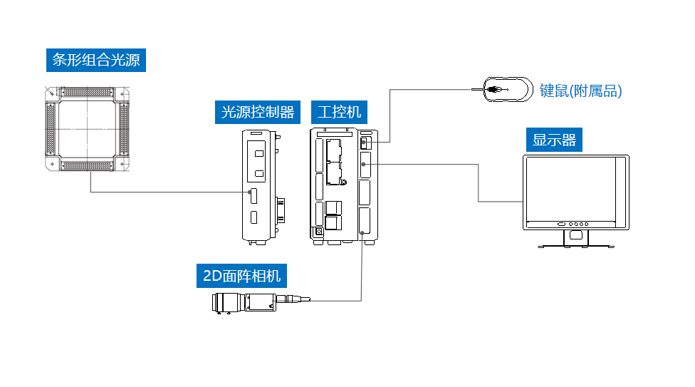
三、配置清单
系
统
构
成

Slide 7

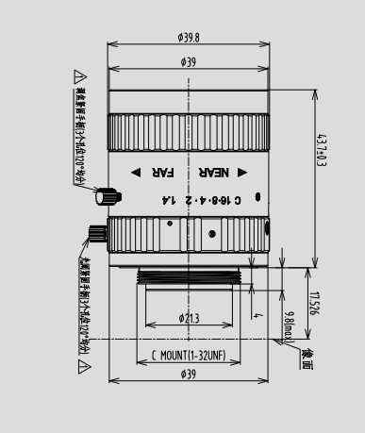
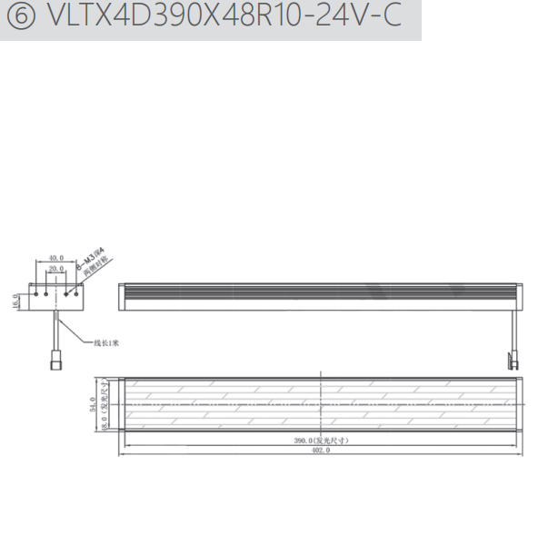
三、配置清单
相机尺寸图
光源尺寸图
镜头尺寸图

Slide 8
三、配置清单
序号 | 名称 | 型号 | 单位 | 数量 | 厂家
1 | 面阵相机 | MV-CS016-10UM | 台 | 1 | 海康威视/hikvision
2 | 镜头 | FA0802D | 个 | 1 | 长步道/CHIOPT
3 | 光源 | VLTX4D490X44R8X-DF-24V | 个 | 8 | 纬朗/VLight
4 | 工控机 | - | 台 | 1 | -
5 | 显示器 | - | 台 | 1 | -
6 | 软件 | MechMind-DLK | 套 | 1 | 梅卡曼德/MechMind

Slide 9
四、逻辑流程
逻辑流程
├── 图像采集
│ └── 使用工业相机在传送带静止/运动状态下采集灯珠区域图像
│ - 确保玻璃材质表面无反光干扰
│ - 设置ROI区域为800×800mm检测范围
├── 预处理
│ ├── 图像增强
│ │ - 调整亮度/对比度突出黄色玻璃特征
│ │ - 应用ROI工具框选核心检测区域
│ │ - 使用掩膜工具遮盖非检测区域（如传送带边缘）
│ └── 动态补偿
│ - 启用运动补偿算法消除2m/s速度下的运动模糊
├── 缺陷检测
│ ├── 数据准备
│ │ - 导入包含正常/缺失样本的图像数据
│ │ - 划分80%训练集与20%验证集
│ │ - 创建"缺失"缺陷类别
│ ├── 模型训练
│ │ - 使用缺陷分割模块
│ │ - 配置数据增强参数（旋转±15°、亮度±20%）
│ │ - 设置输入尺寸为1024×1024（确保2mm缺陷可识别）
│ │ - 选择高速度模型类型
│ │ - 启用网格剪切工具（4×4分块）提升小缺陷检测能力
│ ├── 模型验证
│ │ - 设置缺陷判定阈值（缺陷面积>4mm²）

Slide 10
四、逻辑流程
│ │ - 生成标注结果匹配矩阵分析漏检/误检
│ └── 模型部署
│ - 导出ONNX格式模型至Mech-Vision
├── 结果处理
│ ├── 实时缺陷定位
│ │ - 输出缺失区域坐标（X/Y坐标±0.5mm精度）
│ │ - 生成缺陷热力图可视化
│ ├── 判定逻辑
│ │ - 缺陷面积≥2mm²判定为NG
│ │ - 单帧图像允许多个缺陷判定
│ └── 数据输出
│ - 通过TCP/IP协议输出检测结果（OK/NG）
│ - 存储缺陷图像供追溯
└── 统计处理
├── 实时统计
│ - 记录每分钟600次检测的通过率
│ - 统计缺陷类型分布（单点/多点缺失）
└── 趋势分析
- 生成日报表显示缺陷率变化曲线
- 设置阈值报警（当缺陷率>3%时触发）

Slide 11
五、评估结果&注意事项
05 评估结果 & 注意事项
现场环境
相机安装
物料一致性
风险点：玻璃材质反光干扰检测稳定性
解决方案：采用8组条形光源45°角环形布置，启用动态补偿算法消除运动模糊
风险点：1897mm长焦距易产生图像畸变
解决方案：使用FA0802D定焦镜头配合C口适配器，确保880×880mm视野边缘清晰度
风险点：黄色玻璃透光率波动影响缺陷识别
解决方案：部署自动白平衡校准模块，每班次执行标准色板校正程序

Slide 12

六、售后服务
该设备上线后使用初期，我们会派专人进行全程跟踪；
处理解决可能发生的设备异常；
对现场人员进行培训指导；
设备调试完成后：售后服务一年；
若客户提出设备升级需求，我们会及时为您提供升级新方案。

Slide 13



感谢关注
视频号
抖音
更多信息请访问：www.ytzrtx.com

